Slide 1
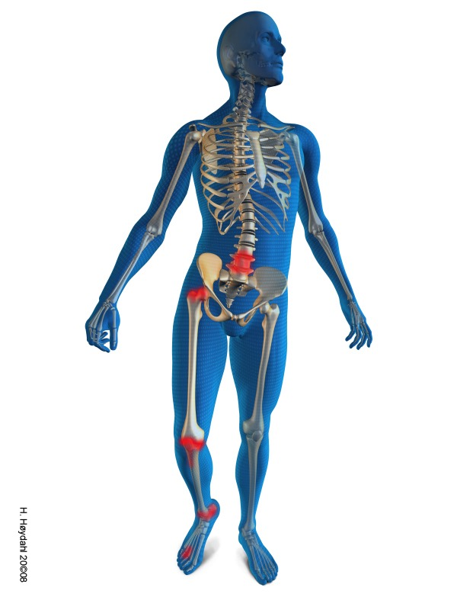
Praksiskollektivet
Sjekkliste til pasient
om tilstander i underex.
Plantarfasciitt
Klinikk:__________________________________

Slide 2
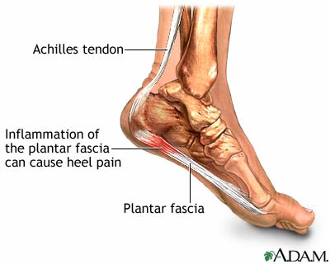
Info: Hvorfor får man plantarfasciitt
Plantarfasciitt er en tilstand der overbelastning,
feilbelastning utløser en smertetilstand i forkant av hælbeinet.
Hvordan man går, hvordan hælbeinet treffer underlaget har noe å si på utviklingen av
denne smerten. Skoens konstruksjon, hvilken demping du har benyttet i sko, og aktivitetsrate
er viktig å ta hensyn til når denne smerten behandles.
Det er altså viktig å finne årsaken til smerten, ikke bare lindre selve smerten.
Symptomer på plantarfasciitt
Hælsmerte i forkant av hælen
Smerten er intens om morgenen ved belastning av hæl
Etter hvert er smerten tilstede
under hvile.

Slide 3
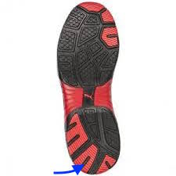
1. Sjekk slitemerke hæl
Pasientsjekk
Sjekk slitemerker på skoene dine
På bildet under ser du området der slitemerket normalt skal være på gåsko. Avvik fra dette, kan være en faktor som kan fremme hælsmerte.
✔︎

Slide 4
Hos oss er vi opptatt av å finne årsaken til din smerte.
Vi analyserer hvordan du går, foretar leddtester og føringstester på din fot.
Vi foretar skoanalyse og anbefaler deg hva du bør tenke på ved skokjøp.
Vi tilpasser en individuell aktiv behandlingssåle basert på alle nevnte tester.

